Slide 1
Các bài tập sẽ được sắp xếp theo thứ tự tăng dần

Slide 2
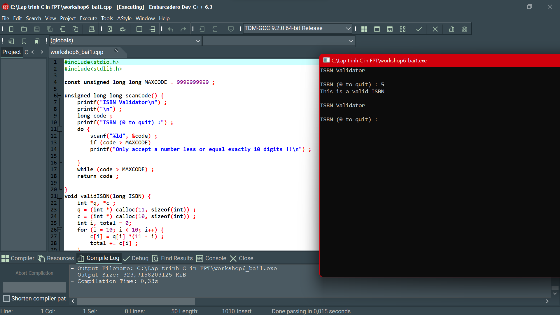

Slide 3
